Slide 1


Slide 2

Развитие интерактивных услуг на основе обратной связи и исследовании пользовательского опыта

Slide 3









1
Создание проекта декларации по подоходному налогу с физических лиц на основе сведений из учетной системы налоговой службы
сведения о доходах из-за границы
сведения о доходах от продажи транспорта
сведения о доходах от продажи недвижимости
автоматически попадают в проект декларации

Slide 4
2
Динамика представления деклараций по подоходному налогу с физических лиц

Slide 5
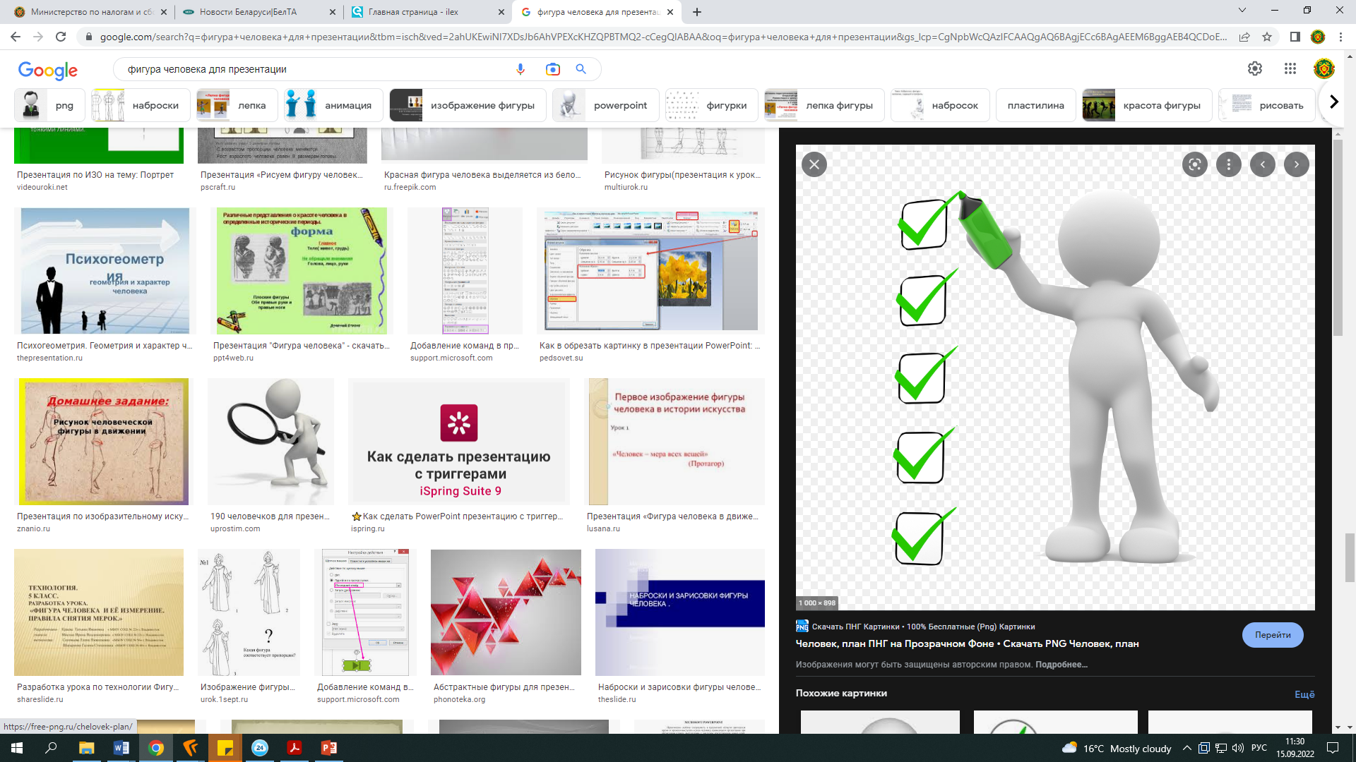
3
СЕРВИС-АНКЕТА
Если Вы хотите определить наличие у Вас обязанности по подаче налоговой декларации, предлагаем пройти опрос.
Хотите пройти опрос

Slide 6
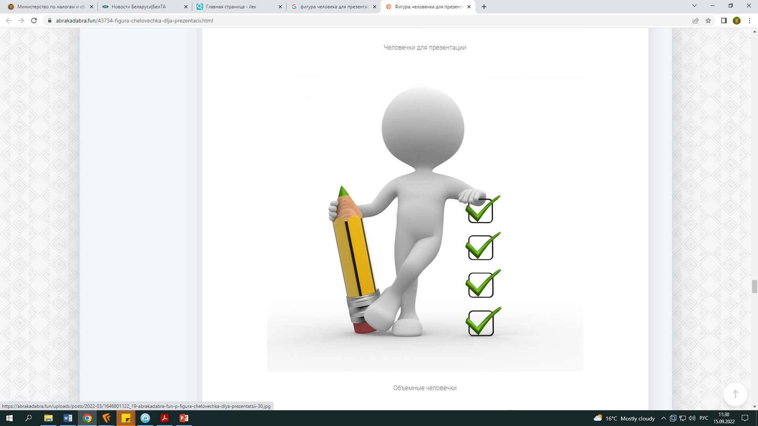
Опрос для определения наличия обязанности по подаче налоговой декларации
4
1. Вы находились в течение 2021 года на территории Республики Беларусь 183 или более дней?
Да Нет
2. Вы продавали (возмездно отчуждали) в 2021 году недвижимость?
Да Нет
3. Вы получали в 2021 году доходы из-за границы (заработная плата, вознаграждения по договорам подряда, дивиденды, выигрыши, проценты по депозитам и ценным бумагам и др.)?
Да Нет

Slide 7
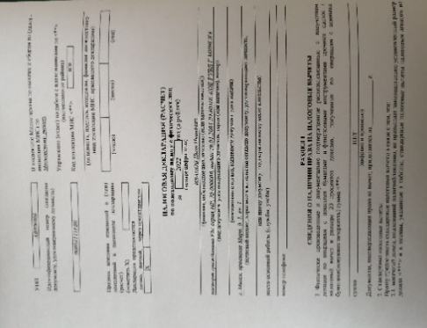
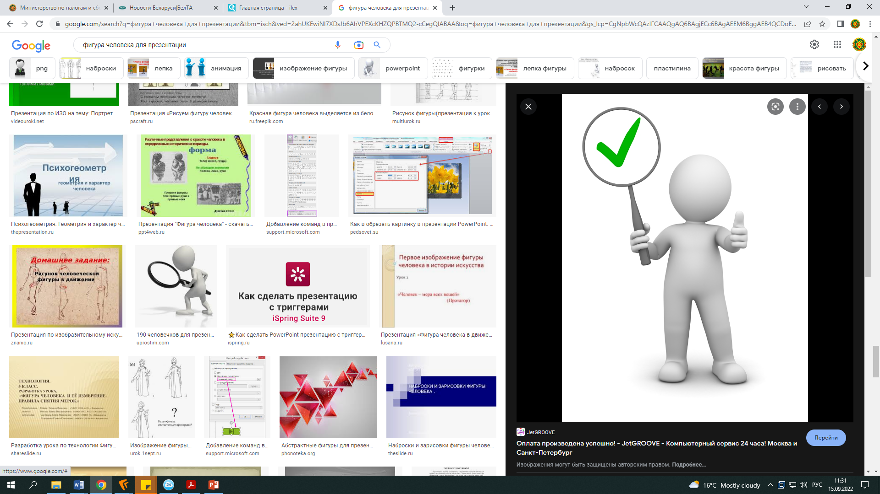

Опрос для определения наличия обязанности по подаче налоговой декларации
5
Вам необходимо предоставить налоговую декларацию (расчет) по подоходному налогу за 2021 год.
Доходы, подлежащие налогообложению в налоговом органе:
доходы из-за границы
Пройти еще раз
Подать декларацию по подоходному налогу

Slide 8

ДАННЫЕ ДОХОДЫ ВЫЧЕТЫ ПРОСМОТР
6
Заполнение налоговой декларации по подоходному налогу с физических лиц посредством анкетирования
1
2
3
4
УНП
АВ7777777
ФИО*
Иванова Тамара Ивановна
Адрес
г. Бобруйск, бульвар Шевченко, д.150
Контактная информация
Направить декларацию в налоговый орган
Инспекция МНС по г.Бобруйску
Назад
Далее

Slide 9
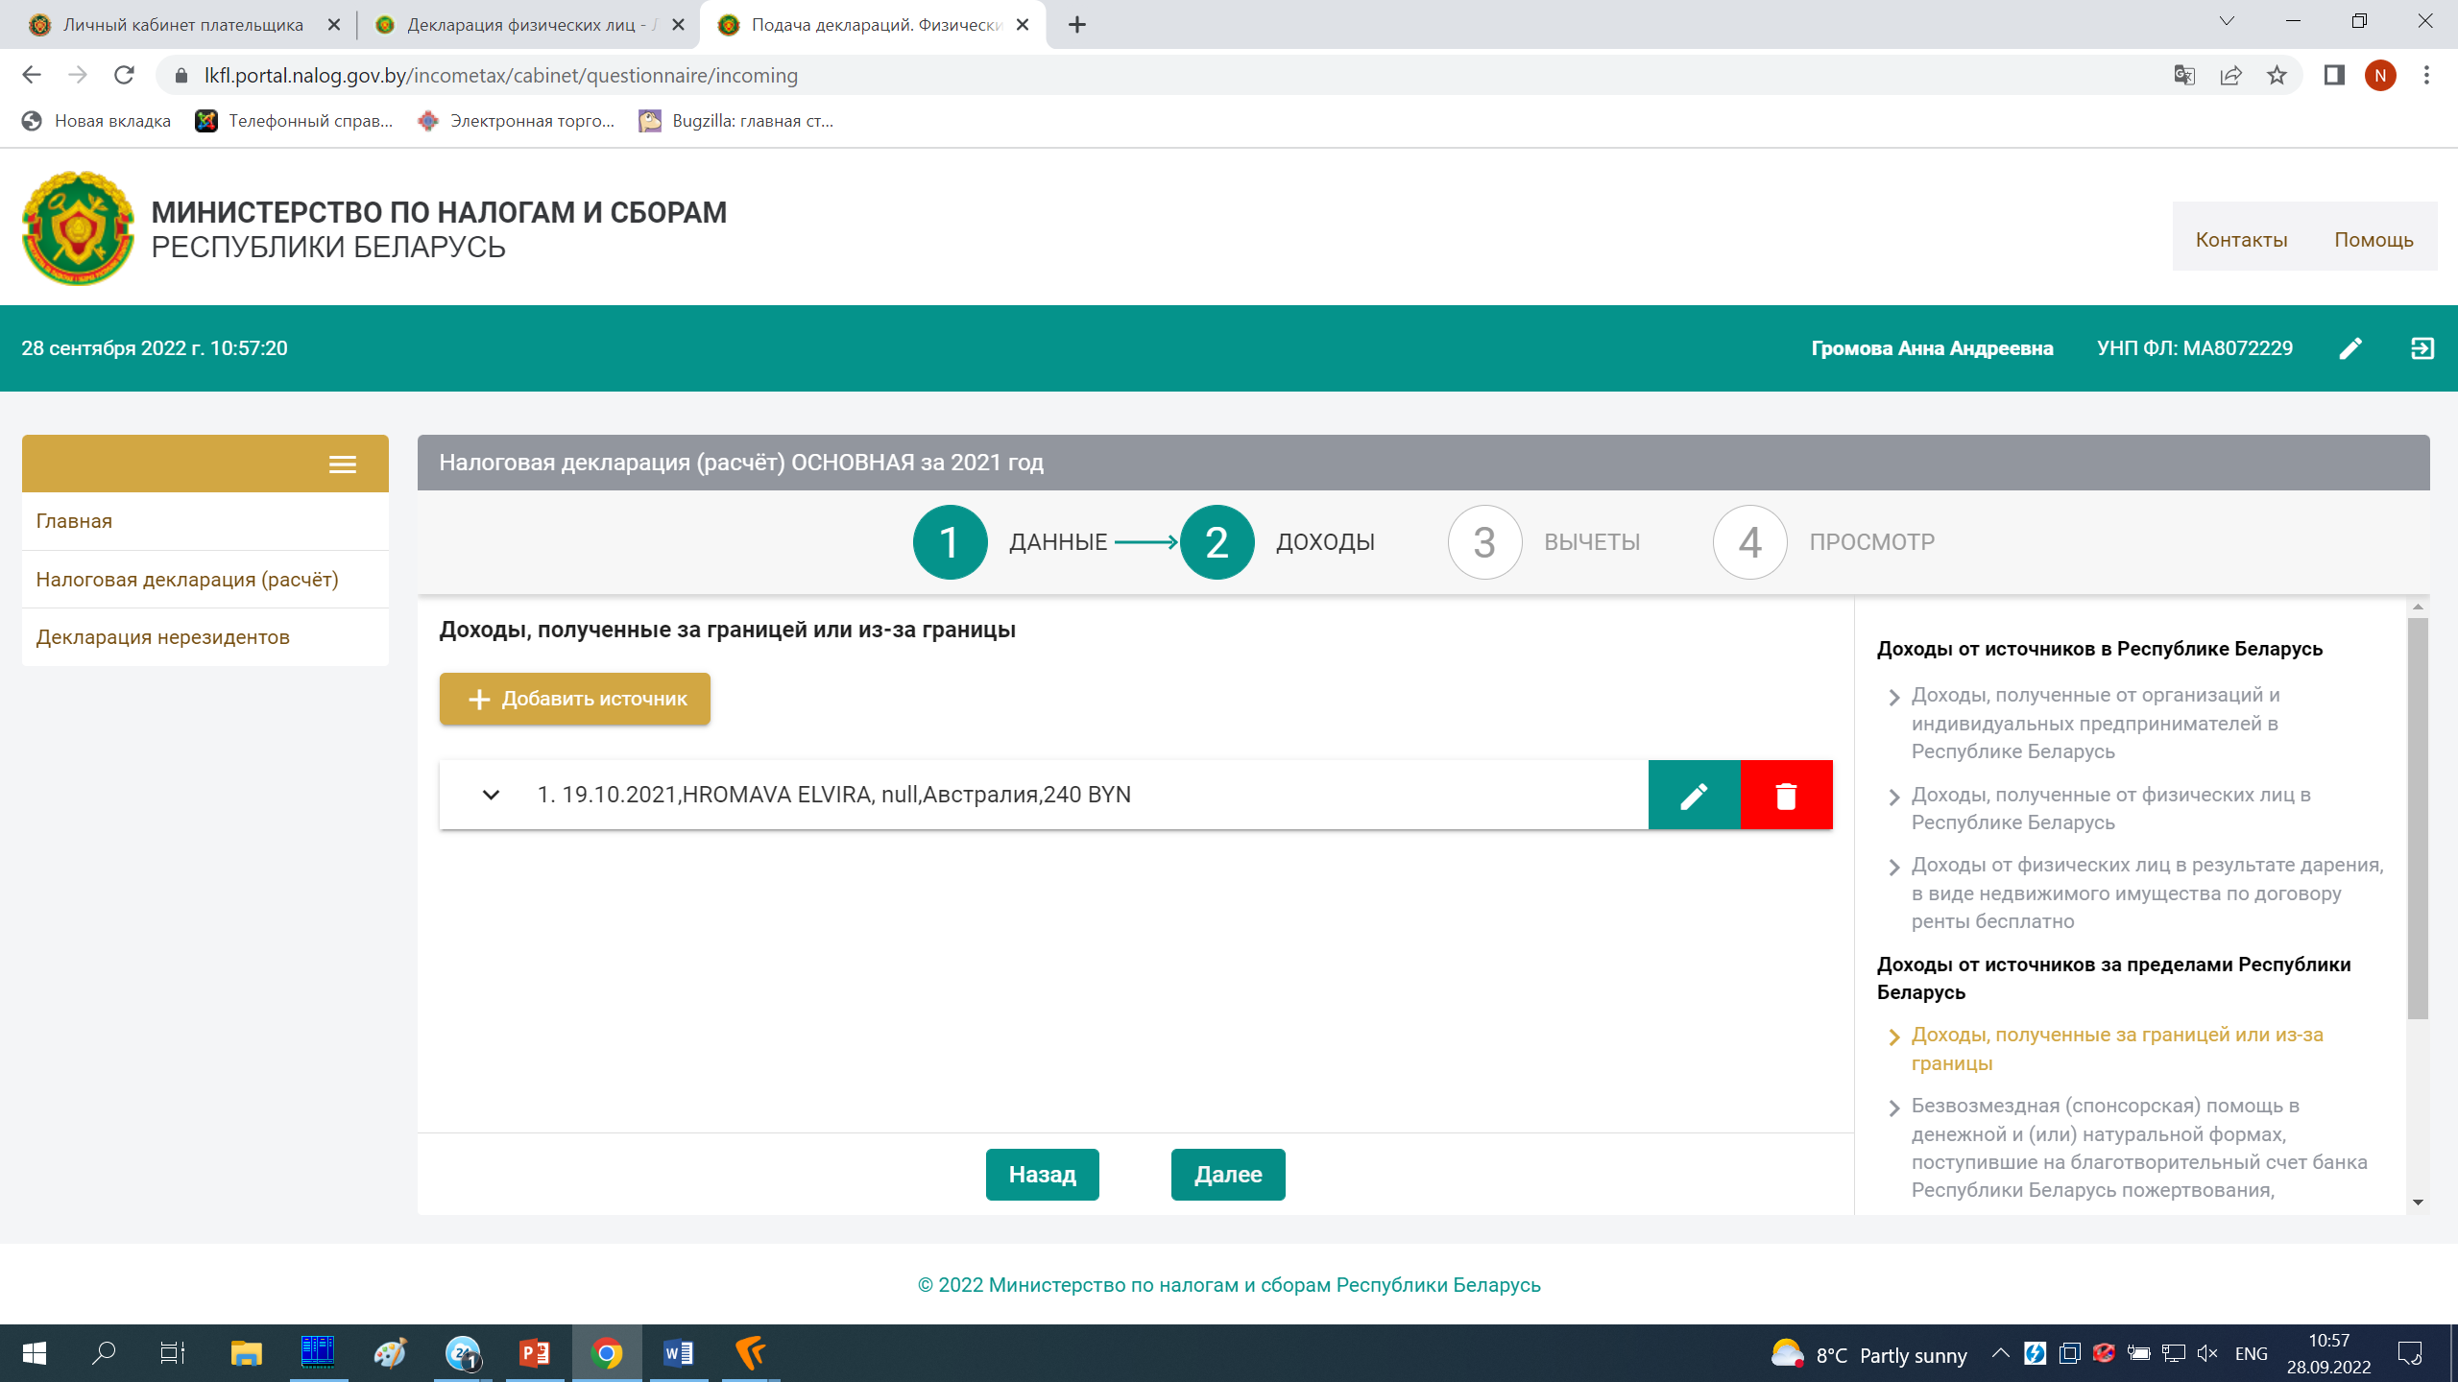

ДАННЫЕ ДОХОДЫ ВЫЧЕТЫ ПРОСМОТР
7
Заполнение налоговой декларации по подоходному налогу с физических лиц посредством анкетирования
1
2
3
4
Выбор вида дохода
Доходы от источников в Республике Беларусь
Доходы от источников за пределами Республики Беларусь
Назад
Далее

Slide 10
ДАННЫЕ ДОХОДЫ ВЫЧЕТЫ ПРОСМОТР
8
Заполнение налоговой декларации по подоходному налогу с физических лиц посредством анкетирования
1
2
3
4
Доходы, полученные за границей или из-за границы
+ Добавить источник
1.19.10.2021, MADONNA ELA, Австралия, 12400 BYN
Назад
Далее

Slide 11
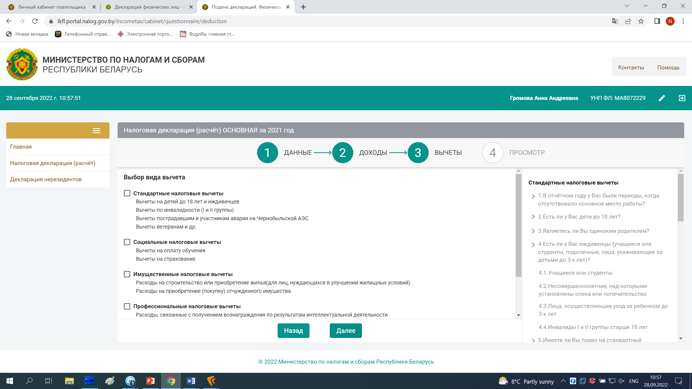
ДАННЫЕ ДОХОДЫ ВЫЧЕТЫ ПРОСМОТР
9
Заполнение налоговой декларации по подоходному налогу с физических лиц посредством анкетирования
1
2
3
4
Выбор вида вычета
Стандартные налоговые вычеты
Вычеты на детей до 18 и иждивенцев
Вычеты по инвалидности (I и II группы)
Вычеты пострадавшим и участникам аварии на Чернобыльской АЭС
Вычеты ветеранам и др.
Социальные налоговые вычеты
Вычеты на оплату обучения
Вычеты на страхование
Имущественные налоговые вычеты
Расходы на строительство или приобретение жилья (для лиц, нуждающихся в улучшении жилищных условий)
Расходы на приобретение (покупку) отчужденного имущества
Профессиональные налоговые вычеты
Расходы связанные с получением вознаграждения по результатам интеллектуальной деятельности
Назад
Далее

Slide 12

ДАННЫЕ ДОХОДЫ ВЫЧЕТЫ ПРОСМОТР
10
Заполнение налоговой декларации по подоходному налогу с физических лиц посредством анкетирования
1
2
3
4
Итоги
По итогам ПРЕДВАРИТЕЛЬНОГО РАСЧЕТА определена сумма к доплате (возврате) 3120,00 BYN
Обращаем ваше внимание, что итоговая сумма рассчитана налоговым органом !
Как сформировалась эта сумма?
Просмотреть декларацию
PDF
Выйти
Назад
Отправить

Slide 13
Количество поданных деклараций
11

Slide 14


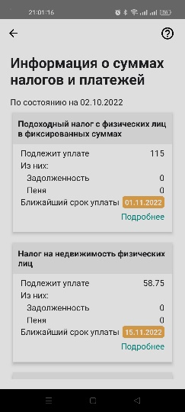
Сервис Личный кабинет плательщика
12
Декларации по подоходному налогу с физических лиц (префайлинг)
Ход исполнения административных процедур
Оплата налогов
Сведения о
транспортных средствах
Информация о договорах на оказание услуг в сфере АгроЭкоТуризма
Запись на личный прием граждан
Обратная связь
Извещения на уплату налогов
Заявки на документы
Подача жалобы
Сведения об объектах земельного налога и налога
на недвижимость
Электронные
обращения граждан,
ИП и юридических лиц

Slide 15
13
Динамика количества учетных записей физических лиц
Имеют возможность доступа к Личному кабинету на портале МНС:
2019 год
686 245, граждан
2020 год
772 166, граждан
882 091, граждан
2021 год
01.09.2022 года
950 210, граждан

